Slide 1
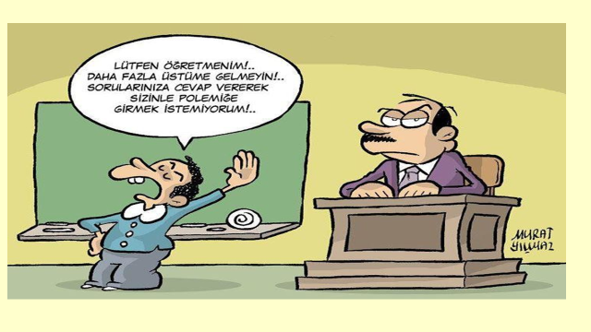
Yedinci Hafta:
Ara Sınav

